Slide 1
Evaluación procesual hito 3
ESTRUCTURA DE DATOS
LUIS ALVAREZ MEDINA

Slide 2
MANEJO DE CONCEPTOS

Slide 3
¿A QUE SE REFIERE CUANDO SE HABLA DE ESTRUCTURA DE DATOS?
01
Es la forma en que se organiza y almacenan los datos en una computadora para que puedan ser utilizados y procesados de forma eficiente. La estructura de datos bien diseñadas y eficientes puede mejorar significativamente el rendimiento y la escalabilidad de los programas informáticos.
02
¿CUÁLES SON LOS TIPOS DE ESTRUCTURA QUE EXISTE?
ESTRUCTURAS DE DATOS LINEALES
Arreglos (Arrays)
Listas (Linked lists)
Pilas (Stacks)
Colas (Queues)
ESTRUCTURAS DE DATOS NO LINEALES
Arboles(Trees)
Grafos (Graphs)
Tablas hash (Hash tables)
Heaps

Slide 4
¿APOYANDOSE EN EL LINK ADJUNTO, EXPLIQUE, POR QUE SON UTILES LAS ESTRUCTURAS DE DATOS?
03
Las estructuras de datos son útiles porque nos permiten tener una batería de herramientas para poder solucionar ciertos problema, donde también lo utilizamos para hacer un software mas eficiente optimizando sus recursos.
04
¿QUE ES UNA PILA?
Es una estructura de datos lineal, que sigue un política LIFO(Last In, First Out), lo que quiere decir que el primer ítem en ingresar será el ultimo ítem en salir. Esta estructura se lo utiliza comunmente para la planificación y la evaluación de expresiones matemáticas.
05
¿QUE ES STACK en JAVA, una STACK será lo mismo que una pila?
STACK en java tiene algunas limitaciones a diferencia de una PILA, esta clase STACK es una subclase de la clase VECTOR, que se considera una estructura de datos obsoleta en Java.
Ahora si son iguales se diría que si ya que son términos iguales los cuales se pueden utilizar de manera intercambiable cuando se habla de la implementación de la estructura de datos.

Slide 5
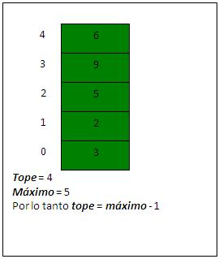
¿QUE ES TOPE EN UNA PILA?
06
Tope es al cantidad de ELEMENTOS o ITEMS que se encuentran dentro del rango de max de la pila ya sea igual o menor a este.
07
¿QUE ES MAX EN UNA PILA?
MAX es la cantidad de ELEMENTOS o ITEMS que puede recibir una pila por ejemplo si en un pila el max es 5 no se podrá ingresar mas 5 elementos el tope tendrá que ser menor a 5 o igual a 5 pero nunca mayor a 5.

Slide 6
08
¿A QUE SE REFIERE LOS METODOS esVACIO() Y esLLENA() EN UNA PILA?
El método esVAcio(): lo utilizamos para verificar si la pila esta vacía o tiene algún ítem dentro.
El método esLLena(): lo utilizamos para verificar si la pila esta llena o si la pila a un puede recibir ítems.
public boolean esVacio(){ if (tope==0){ return true; } else{ return false; } }
public boolean esllena(){ if (tope==max){ return true; } else{ return false; } }

Slide 7
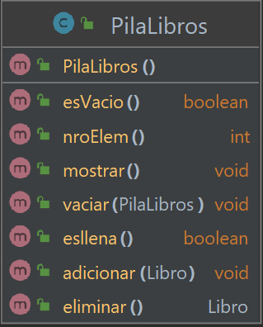
09
¿QUE SON LOS METODOS ESTATICOS EN JAVA?
Los métodos estáticos, son métodos que pertenecen a una clase en lugar de a una instancia de la clase. Esto significa que se puede llamar a un método estático en cualquier parte del código sin crear un objeto de la clase que lo contiene.
10
¿A TRAVÉS DE UN GRAFICO, MUESTRE LOS MÉTODOS MÍNIMOS QUE DEBERÍA TENER UNA PILA?

Slide 8
PARTE PRACTICA

Slide 9
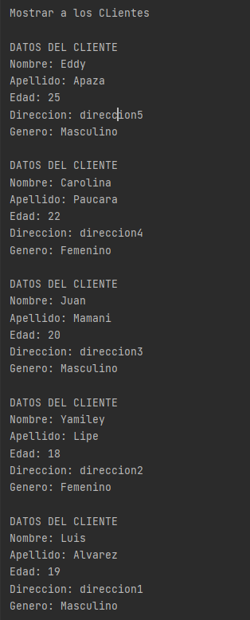
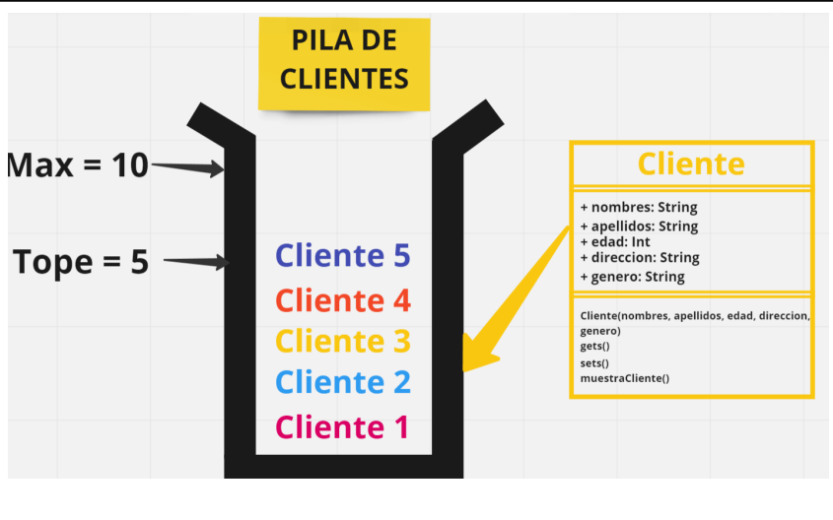
CREAR LAS CLASES NECESARIAS PARA LA PILA CLIENTES
11
package PilaDeClientes; public class MianClientes { public static void main(String[] args) { Cliente clie1 = new Cliente("Luis", "Alvarez", 19, "direccion1", "Masculino"); Cliente clie2 = new Cliente("Yamiley", "Lipe", 18, "direccion2", "Femenino"); Cliente clie3 = new Cliente("Juan", "Mamani", 20, "direccion3", "Masculino"); Cliente clie4 = new Cliente("Carolina", "Paucara", 22, "direccion4", "Femenino"); Cliente clie5 = new Cliente("Eddy", "Apaza", 25, "direccion5", "Masculino"); PilaCliente clientes = new PilaCliente(); clientes.adicionarClientes(clie1); clientes.adicionarClientes(clie2); clientes.adicionarClientes(clie3); clientes.adicionarClientes(clie4); clientes.adicionarClientes(clie5); } }
1. Crear la clase clientes.
2. Crear la clase PilaCliente.
3. Crear la clase main
4. Crear un paquee de nombre PilaDeClientes

Slide 10

DETERMINAR CUANTOS CLIENTES SON MAYORES DE 20 AÑOS
12
1. El método deberá llamarse mayoresCiertaEdad(Pila,edadMayor)
2. El método debe ser creado en la clase MAIN como un método estático.
3. El método recibe 2 parámetros
- La Pila de Clientes
- El valor de la edad
public static void mayoresCiertaEdad(PilaCliente pila, int edadMayor){ PilaCliente aux = new PilaCliente(); Cliente clienteeliminado = null; int cont = 0; while(!pila.esVacio()){ clienteeliminado = pila.eliminarCliente(); if(clienteeliminado.getEdad() > edadMayor){ cont = cont+1; } aux.adicionarClientes(clienteeliminado); } pila.vaciar(aux); System.out.println("hay "+ cont +" clientes con una edad mayor a "+ edadMayor); }

Slide 11
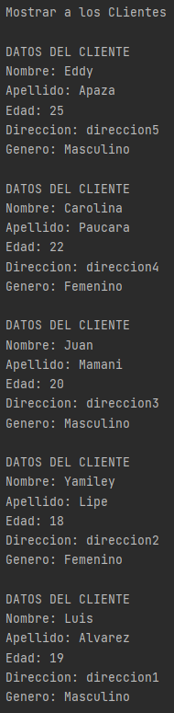
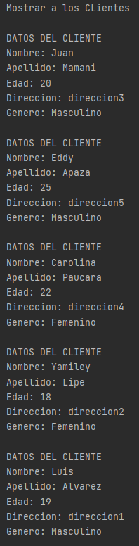
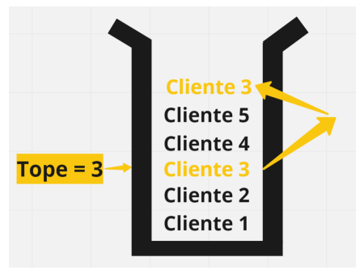
MOVER EL KESIMO ELEMENTO DE LA PILA
ANTES
DESPUES
13
public static void kEsimoPosicion(PilaCliente pila, int valorTope){ PilaCliente aux = new PilaCliente(); Cliente clienteeliminado = null; Cliente almacli = null; while(!pila.esVacio()){ clienteeliminado = pila.eliminarCliente(); if(pila.nroClientes() +1 == valorTope){ almacli = clienteeliminado; } else{ aux.adicionarClientes(clienteeliminado); } } pila.vaciar(aux); pila.adicionarClientes(almacli); }
1. El método deberá llamarse KEsimoPosicion(Pila,valorTope)
2. El método debe ser creado en la clase MAIN como un método estático.
3. El método recibe 2 parámetros
- La Pila de Clientes
- El valor(int) de la posición que moverá al fianl de la pila

Slide 12
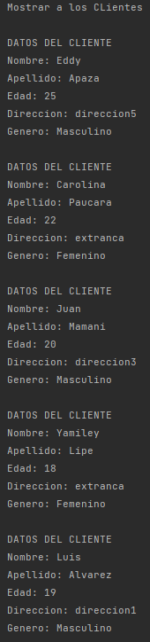
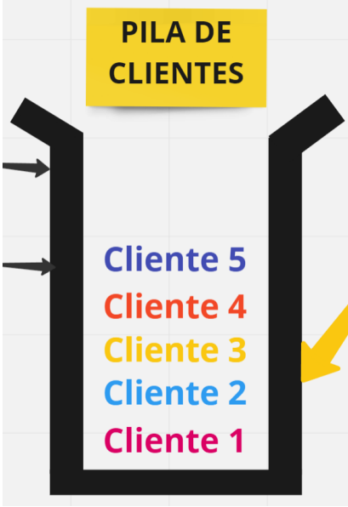
CAMBIAR LA DIRECCION DE ALGUNOS CLIENTES DE LA PILA.
ANTES
DESPUES
14
public static void asignaDireccion(PilaCliente pila, String nuevaDireccion){ PilaCliente aux = new PilaCliente(); Cliente clienteeliminado = null; while(!pila.esVacio()){ clienteeliminado = pila.eliminarCliente(); if(clienteeliminado.getGenero().equals("Femenino")){ clienteeliminado.setDireccion(nuevaDireccion); } aux.adicionarClientes(clienteeliminado); } pila.vaciar(aux); }
1. El método deberá llamarse asignaDireccion(Pila,nuevaDireccion)
2. El método debe ser creado en la clase MAIN como un método estático.
3. El método recibe 2 parámetros
- La Pila de Clientes
- El valor(String) de la nueva dirección.
5. Cambiar la dirección del cliente simpre y cuando el genero sea FEMENINO

Slide 13
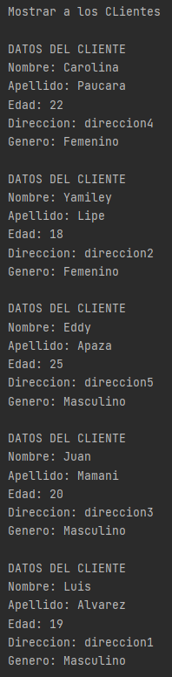
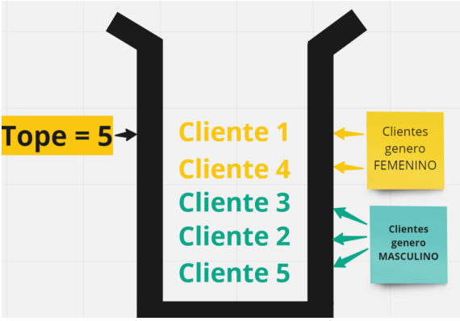
MOVER ITEMS DE LA PILA
ANTES
DESPUES
15
public static void reordenarPila (PilaCliente pila){ PilaCliente aux = new PilaCliente(); Cliente clienteeliminado = null; PilaCliente almacenador = new PilaCliente(); while(!pila.esVacio()){ clienteeliminado = pila.eliminarCliente(); if(clienteeliminado.getGenero().equals("Femenino")){ almacenador.adicionarClientes(clienteeliminado); } else { aux.adicionarClientes(clienteeliminado); } } pila.vaciar(aux); pila.vaciar(almacenador); }
1. El método deberá llamarse reordenaPila(Pila)
2. El método debe ser creado en la clase MAIN como un método estático.
3. El método recibe 1 parámetros
- La Pila de Clientes
4. Mover a la base todos los clientes del genero masculino y los genero femenino moverlos al final.

